Slide 1


AGRI TRADE SUMMIT 2026 RAPIȚĂ + SFS
Analiză și perspective 2026
Cezar Gheorghe
26 Februarie 2026

Slide 2
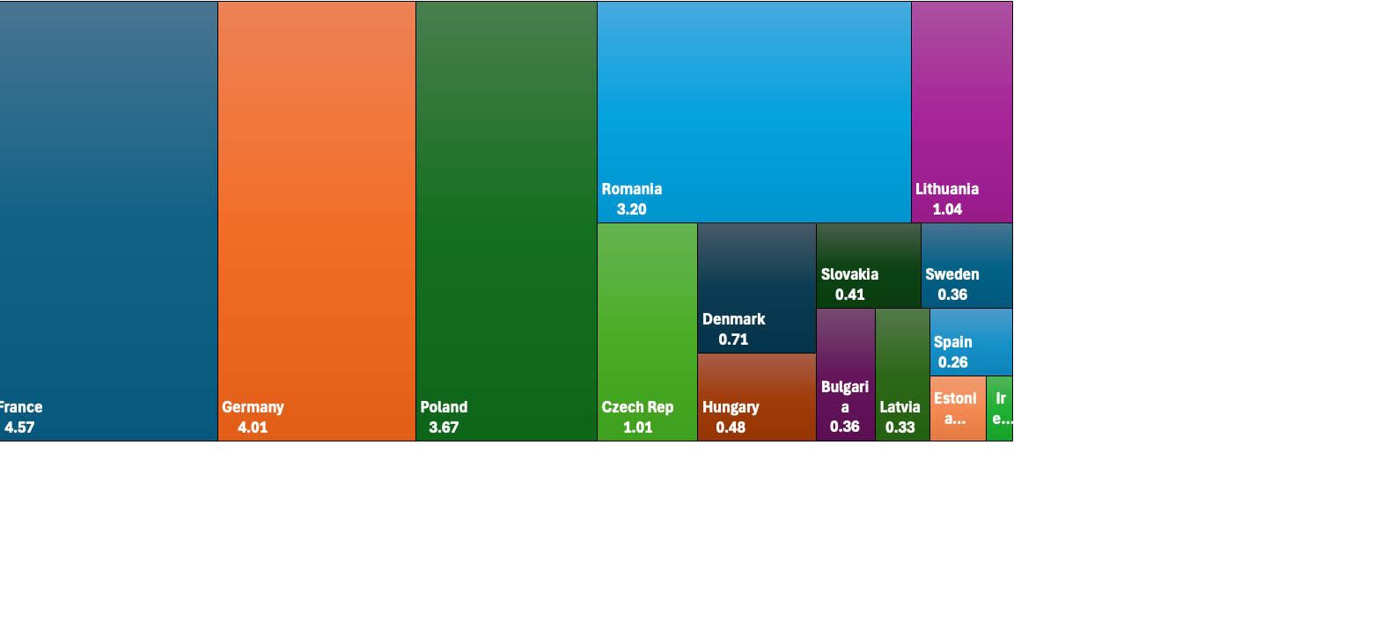
AGRI TRADE SUMMIT 2026 – ESTIMARE RAPIȚĂ EU27

Slide 3
AGRI TRADE SUMMIT 2026 – ESTIMARE RAPIȚĂ EU27

Slide 4
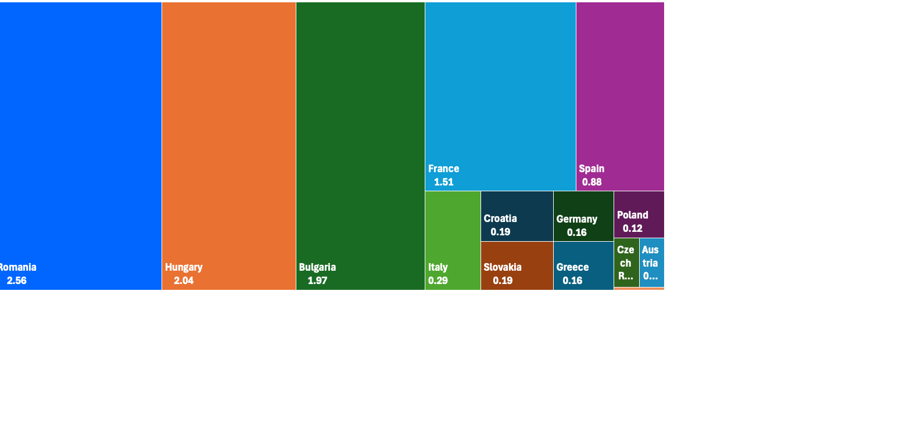
AGRI TRADE SUMMIT 2026 – ESTIMARE SFS EU27

Slide 5
AGRI TRADE SUMMIT 2026 – ESTIMARE SFS EU27

Slide 6
RPS EU27 2025-2026 20.56 MIL TO
RPS EU 27 2026-2027 20.83 MIL TO
SFS EU27 2025-2026 8.34 MIL TO
SFS EU27 2026 – 2027 9.91 MIL TO
AGRI TRADE SUMMIT 2026 – SUMAR ÎNTRE SEZOANE

Slide 7
RAPIȚA ȘI SFS
RĂMÂN PIESE STRATEGICE
ÎN ECUAȚIA EUROPEANĂ
Mulțumesc

